Slide 1
Лекция по педиатрии № 6
Скрининг новорожденных
Преподаватель Зонис И.Г.

Slide 2
Скрининг новорожденных
Скрининг новорожденных - это массовое обследование всех родившихся живыми детей с помощью специальных лабораторных тестов для выявления некоторых тяжелых наследственных болезнен до появления клинических симптомов.

Slide 3
На первом этапе скрининга перед выпиской из родильного дома па 4-5 день жизни у новорожденного берутся несколько капель крови из пятки на бланк особой фильтровальной бумаги и отправляется в специальную лабораторию для тестирования.

Slide 4
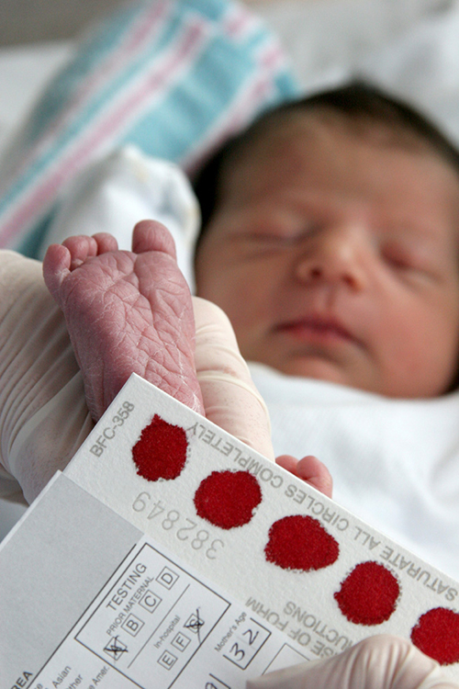
Лабораторное исследование позволяет определить, здоров ребенок или он относится к группе риска. В последнем случае требуется провести дополнительные лабораторные исследования.

Slide 5
Скрининг новорожденных важен, потому что большинство тестируемых заболеваний никак не проявляются при рождении и даже в течение первых месяцев жизни. Ребенок выглядит здоровым, хотя имеет наследственный дефект. Но со временем появляются необратимые симптомы болезни, такие, как умственная отсталость, нарушение роста и развития, поражение легких, сердца, слепота и даже смерть.

Slide 6
Раннее обнаружение заболевания и немедленное лечение на доклинической стадии болезни даст возможность предотвратить развитие заболевания, или, по крайней мере, избежать многих серьезных осложнений.

Slide 7
Всемирной организацией здравоохранения (ВОЗ) приняты требования, которым должны отвечать программы скрининга новорожденных на наследственные заболевания. Заболевания, выявляемые в результате скрининга, должны встречаться у новорожденных с относительно высокой частотой и иметь тяжелые проявления. Для этих болезней должно быть разработано эффективное лечение, доступное для всех выявленных больных.

Slide 8
Кроме того, такая программа должна быть экономически выгодной для здравоохранения страны. Этим требованиям отвечают не так много наследственных болезней. Практически во всех странах обязательно проводится скрининг па два заболевания - фенилкетонурию и врожденный гипотиреоз, в некоторых странах на 4-6 заболеваний. Однако, суммарно во всем мире осуществляется скрининг примерно на 40 наследственных болезней.

Slide 9
В нашей стране с середины 80-х годов проводится скрининг па фенилкетонурию. С середины 90-х годов - на врожденный гипотиреоз, а с 2006 года список скринируемых заболеваний дополнен галактоземией, адреио-геиитальпым синдромом и муковисцидозом.

Slide 10
Фенилкетоиурия - заболевание обусловлено отсутствием или сниженной активностью фермента, который в норме расщепляет аминокислоту фенилаланин. Эта аминокислота содержится в подавляющем большинстве видов белковой пиши. Без лечения фенилаланин накапливается в крови и приводит, в первую очередь, к повреждению мозга, судорогам, умственной отсталости. Такие симптомы могут быть предупреждены благодаря раннему назначению специального диетического лечения.

Slide 11
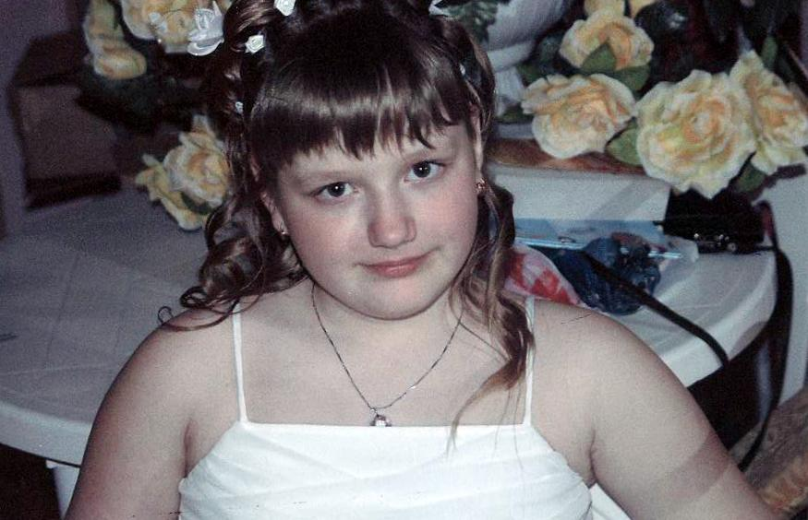

Slide 12
Врожденный гипотиреоз - заболевание связано с недостаточностью гормонов щитовидной железы, которая приводит к отставанию в росте, нарушению развития мозга и другим клиническим проявлениям. Если врожденный гипотиреоз обнаружен во время скрининга новорожденных, то назначенный врачом прием гормонов щитовидной железы позволяет полностью предотвратить развитие заболевания.

Slide 13
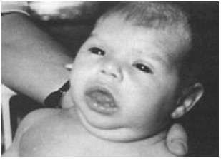
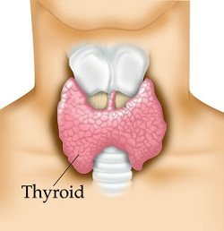
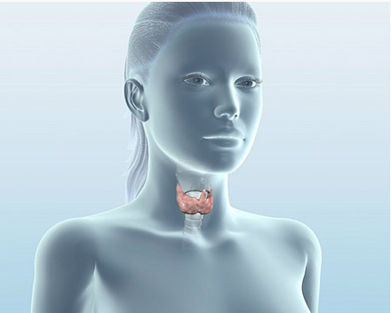
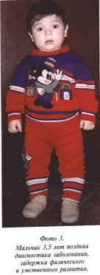

Slide 14
Галактоземия - заболевание, при котором нарушено превращение галактозы, присутствующей в молоке, в глюкозу использующуюся тканями ребенка в качестве энергетического ресурса. Галактоземия может быть причиной смерти младенца или слепоты, поражения печени и умственной отсталости в будущем. Лечение заключается в полном исключении молока и всех других молочных продуктов из диеты ребенка.

Slide 15
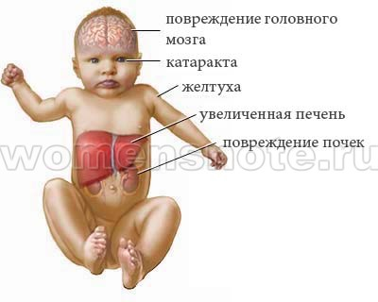
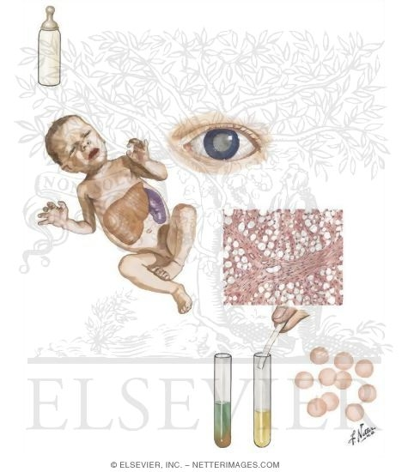
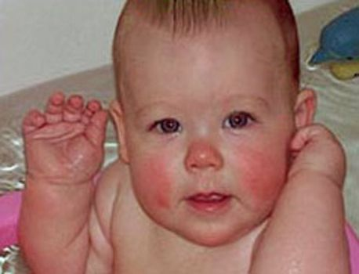

Slide 16
Адрено-генитальный синдром - группа патологических состояний, обусловленных недостаточностью гормонов, вырабатываемых корой надпочечников. Это приводит к нарушению развития половых органов и в тяжелых случаях может обусловить потерю соли почками и явиться причиной смерти. Прием недостающих гормонов в течение жизни останавливает развитие болезни.

Slide 17
Муковисцидоз - заболевание, при котором патология проявляется в разных органах из-за того, что слизь и секрет, вырабатываемые клетками легких, поджелудочной железы и других органов, становятся густыми и вязкими, что может привести к тяжелым нарушениям функции легких, проблемам с пищеварением и нарушениям роста. Раннее обнаружение заболевания и его раннее лечение может помочь уменьшить эти проявления заболевания.

Slide 18
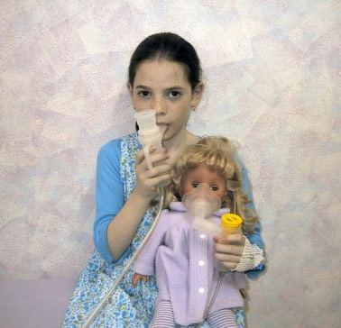
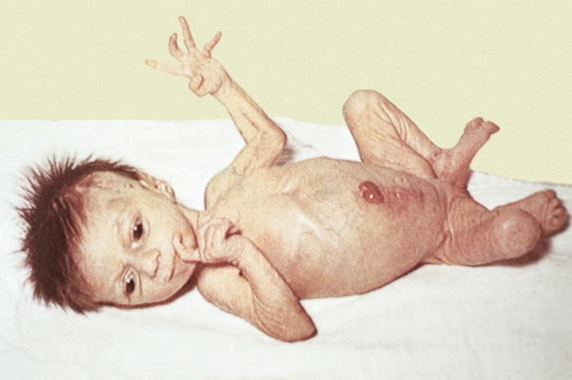
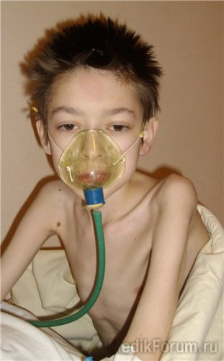
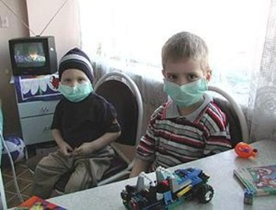

Slide 21
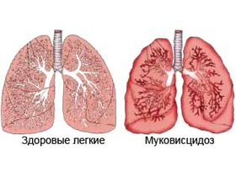

Slide 22
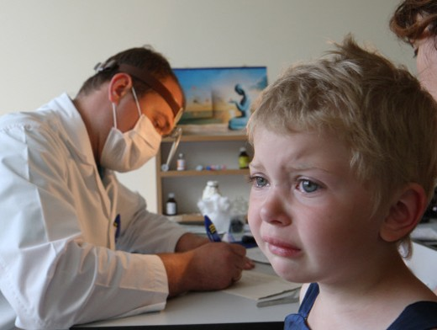

Slide 23
У родителей, которые здоровы сами, имеют здоровых детей и родственников, могут появиться дети с наследственными заболеваниями в силу определенных генетических закономерностей. Фактически большинство таких больных появляется в семьях, не отягощенных наследственными заболеваниями.

Slide 24
На 4-5 день жизни перед выпиской из родильного дома новорожденному берут несколько капель крови из пятки, которые помещаются на специальную фильтровальную бумагу с указанием фамилии, даты рождения и веса ребенка.

Slide 25
Взятие крови из пятки является абсолютно безвредной для новорожденного процедурой. Кровь высушивается и как можно быстрее отправляется в биохимическую лабораторию скрининга. В лаборатории проводится анализ на наследственные болезни, которые подвергаются скринингу'.

Slide 27
Повторное обследование (ретестированис) проводится в случаях, если первый результат показал отклонение биохимических показателей от нормы; это означает, что ребенок относится к группе риска по одному из тестируемых заболеваний и ретестнрованне необходимо для того, чтобы сказать, здоров он или заболеет, если его не начать рано лечить.

Slide 28
Родители узнают о результатах тестирования своего ребенка только в том случае, если возникнут проблемы (отклонение от нормы биохимических показателей). Врач-генетик медико-генетической консультации, которая обслуживает регион, где проживает новорожденный, после подтверждения результатов на этапе ретестировання, вызовет семью, чтобы сообщить о поставленном диагнозе и направить к специалистам, которые назначат адекватное лечение, и в дальнейшем будут наблюдать ребенка.

Slide 29
Родители больного ребенка должны сделать все от них зависящее, чтобы ребенок как можно раньше начал получать лечение и строго соблюдать все назначения, сделанные врачом. Обычно лечение является длительным, в течение многих лет, при этом часто возникают проблемы и трудности, например, связанные с отказом ребенка от приема лекарств или диетического питания. Однако родители должны понимать, что это является единственной возможностью вырастить ребенка здоровым.

Slide 30
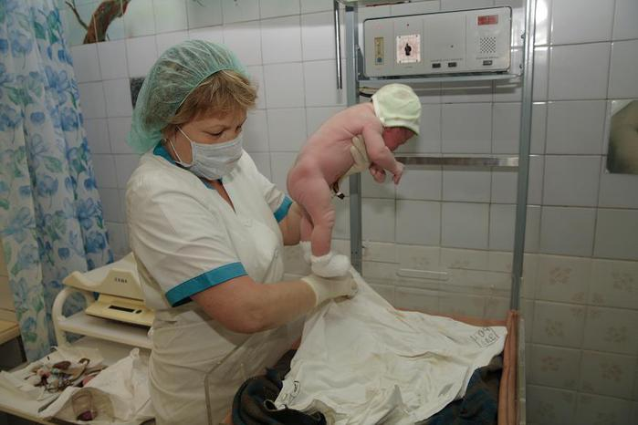
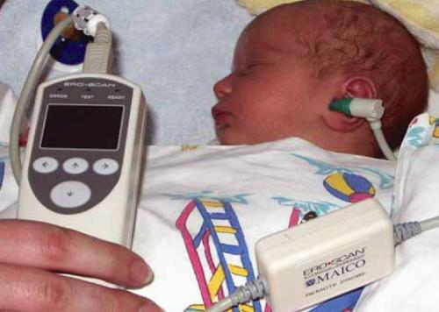
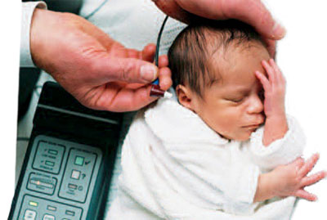
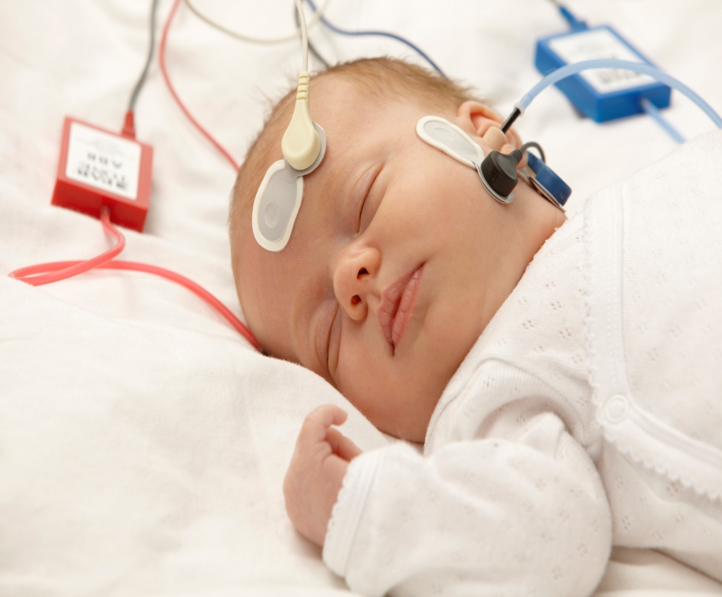

Slide 31
